Slide 1
含参数的不等式解法
含参数的不等式解法

Slide 2
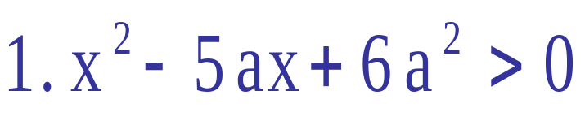
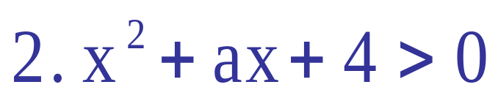
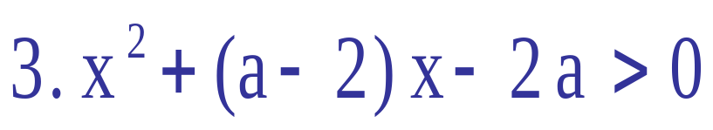
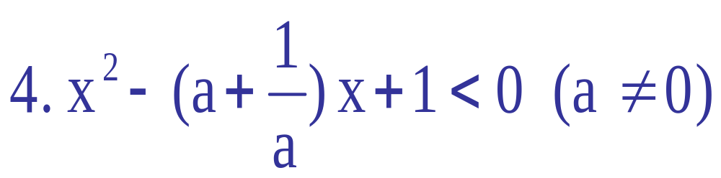
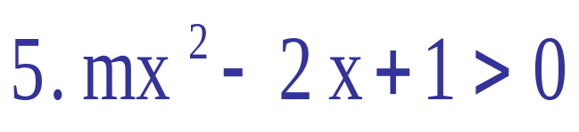
含参数的不等式解法
解下列关于x的不等式

Slide 3
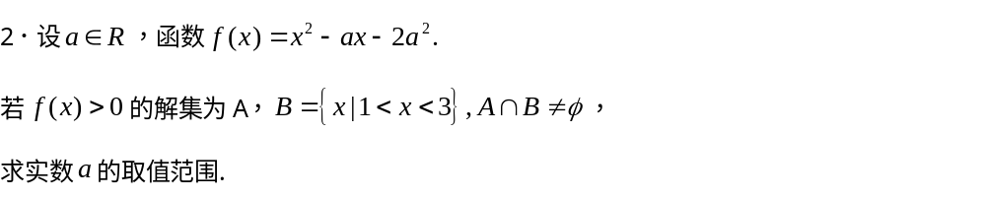

Slide 4
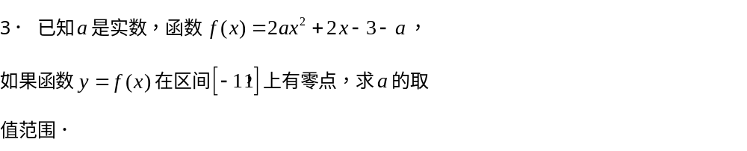
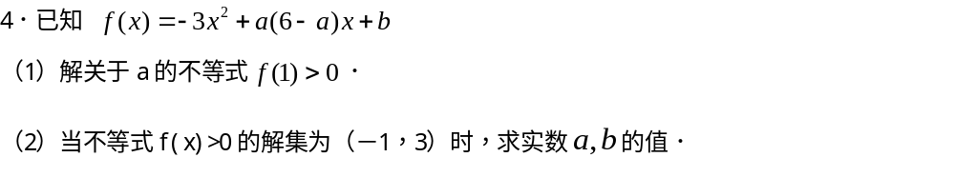

Slide 5
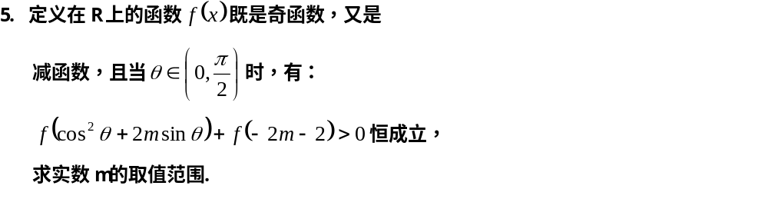
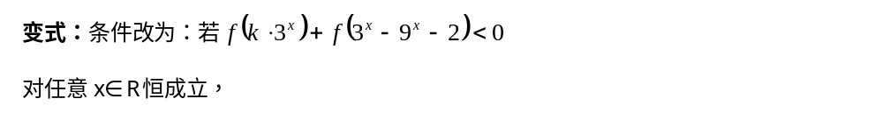

Slide 6
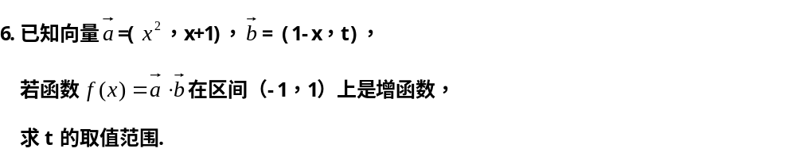

Slide 7
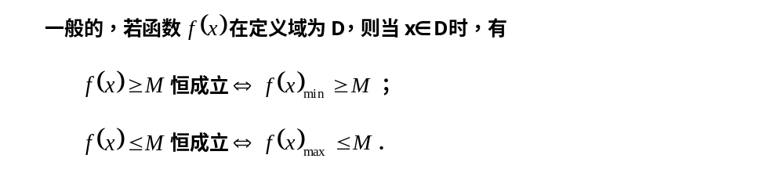

Slide 8
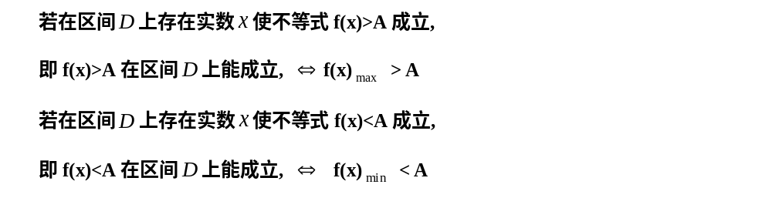

Slide 9
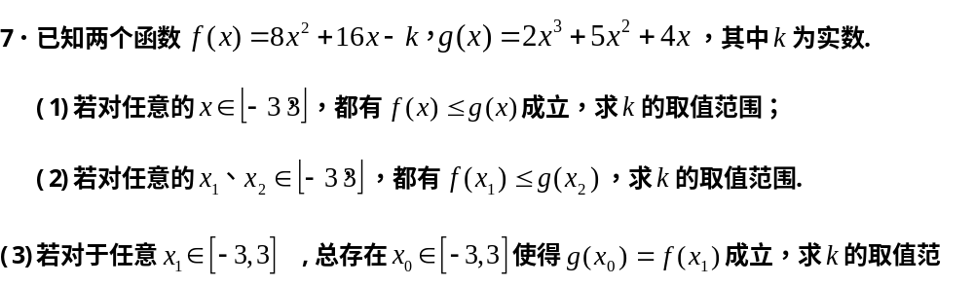

Slide 12
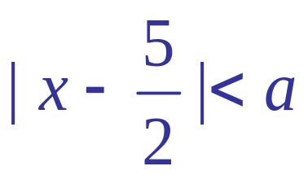
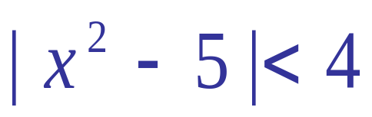
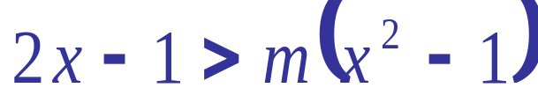
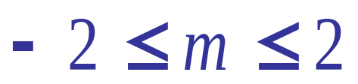
含参数的不等式解法
练习
已知
时，不等式
恒成立，求正数a的取值范围
练习
若不等式
对满足
的一切m都成立，试
求实数x的取值范围

Slide 13
含参数的不等式解法
解含参数的一元二次不等式，通常情况下，均需分类讨论，首先，必需弄清楚，它的解集与哪些因素有关。一般地，一元二次不等式的解集（以ax²+bx+c>0为例）常与以下因素有关（1）a；（2）Δ；（3）两根x₁,x₂的大小。其中系数a影响着解集最后的形式，Δ关系到不等式对应的方程是否有解，而两根x₁,x₂的大小关系到解集最后的次序；其次再根据具体情况，合理分类，确保不重不漏。

